Slide 1
Поняття про якість довкілля. Критерії забруднення довкілля
Біологія і екологія
11 клас

Slide 2
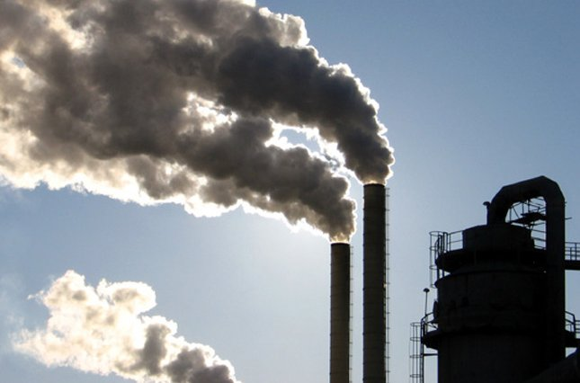

ЯКІСТЬ ДОВКІЛЛЯ – міра відповідності навколишнього середовища і природних умов потребам людей та інших організмів
Оцінювання впливу забруднення на довкілля здійснюється на державному рівні шляхом екологічної експертизи за певними параметрами (наприклад, кількість сполук важких металів, деяких ксенобіотиків, температура, кількість кисню, СО2 , NO в атмосфері)

Slide 3
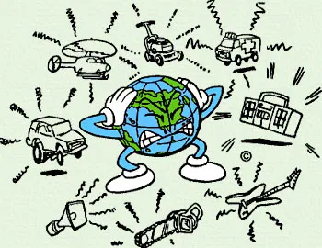
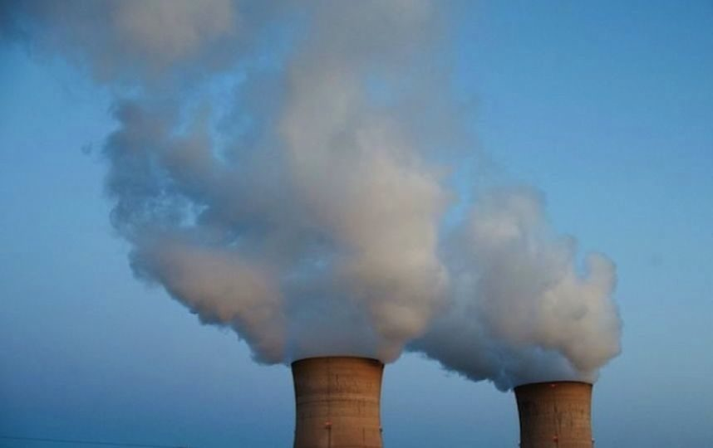
Екологічне нормування – це закріплення на законодавчому рівні певних правил, вимог, стандартів щодо охорони довкілля, використання природних ресурсів і забезпечення екологічної безпеки
Нормативи допустимих фізичних впливів (кількості тепла, рівня шумового забруднення, вібрації, іонізуючого випромінювання, напруженості електромагнітних полів тощо) встановлюють для кожного джерела такого впливу з урахуванням впливу інших джерел
Нормативи гранично допустимих викидів (ГДВ) та скидів (ГДС) забруднювачів відображають допустиму кількість викидів і скидів у розрахунку на одиницю продукції, що випускається

Slide 4
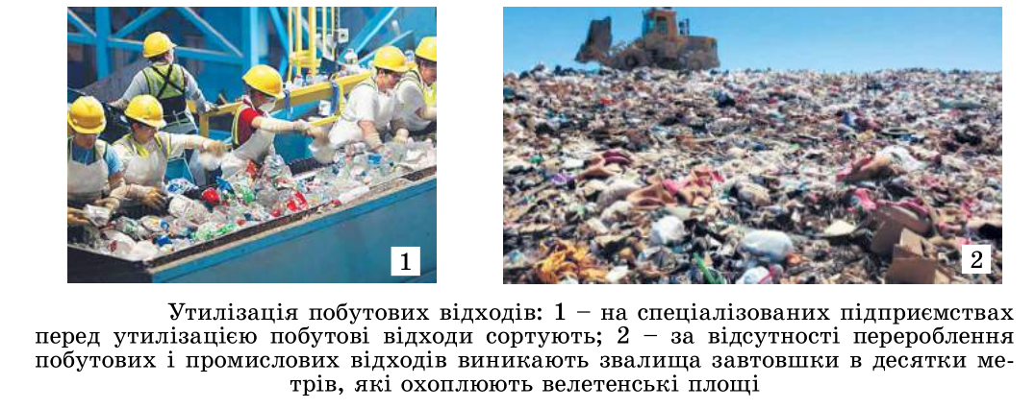
Нормативи утворення твердих побутових відходів або відходів виробництва – це кількість відходів, які утворюються на одну розрахункову одиницю за одиницю часу

Slide 5
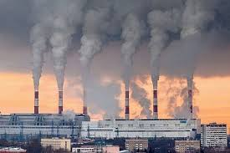
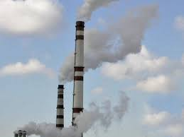

Критерії забруднення
Гранично допустима концентрація — це максимальна кількість шкідливої речовини в одиниці об’єму або маси середовища, яка за умови щоденного впливу протягом тривалого часу не викликає змін в організмі людині, спадкових змін у нащадків і не порушує нормальне відтворення основних ланок певної екосистеми
ГДК визначається окремо для кожної речовини. Її значення встановлюють у законодавчому порядку і вказують у відповідних нормативах. ГДК і є критеріями забруднення

Slide 6

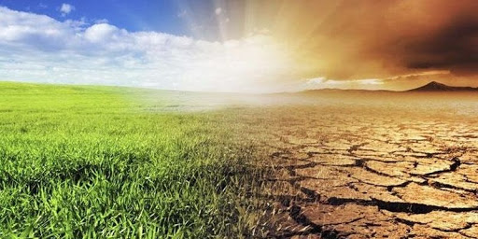
Загальне використання природних ресурсів законодавчо гарантується всім громадянам
Спеціальне використання природних ресурсів здійснюють на оплатній основі з дотриманням природоохоронного законодавства

Slide 7
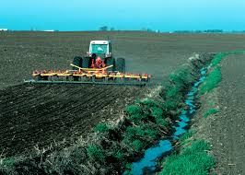
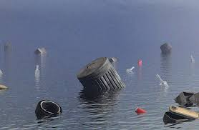
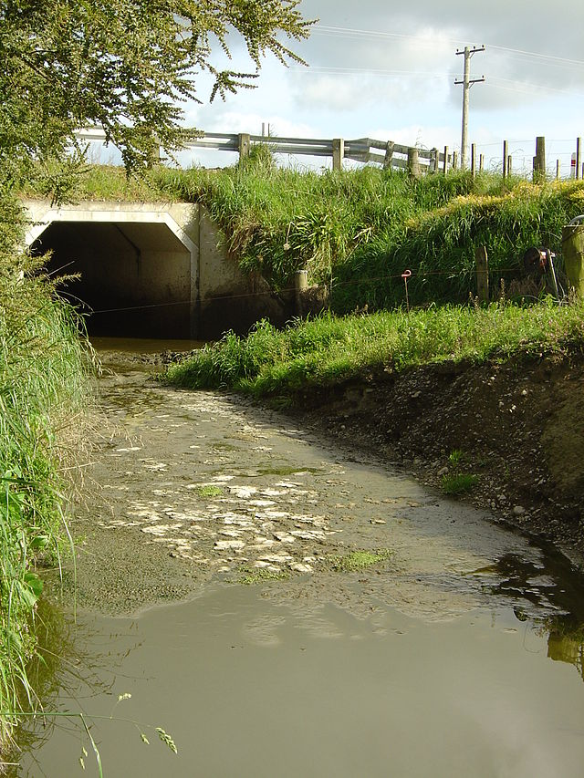
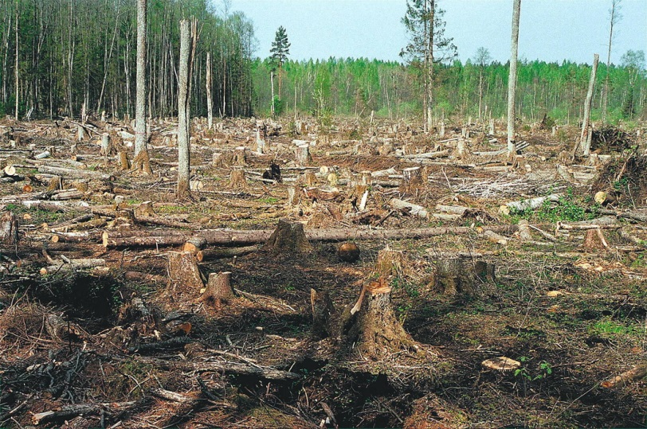
Нормативи допустимого антропогенного навантаження встановлюють за величиною граничного сукупного впливу всіх антропогенних джерел на довкілля в межах конкретних територій

Slide 8


Санітарно – гігієнічні нормативи – гранично допустимі концентрації (ГДК) хімічних речовин і мікроорганізмів або гранично допустимі рівні (ГДР) дії фізичних факторів у довкіллі, які не спричиняють шкідливого впливу на організм людини та наступних поколінь

Slide 9


Екологічні нормативи визначають граничну межу зміни параметрів довкілля, перевищення якої може створити загрозу для стабільного існування природних екосистем

Slide 10
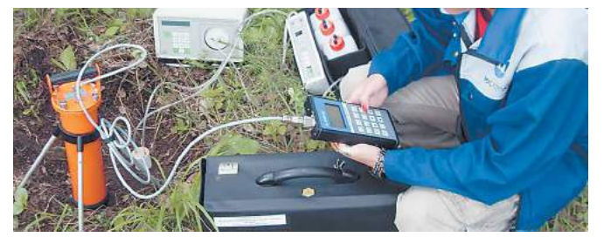
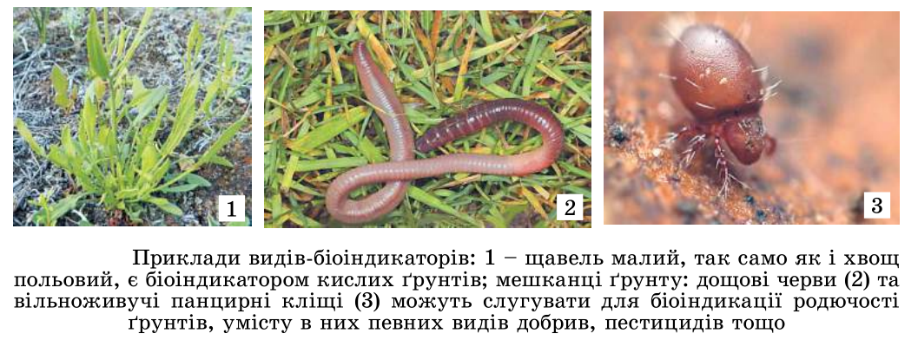
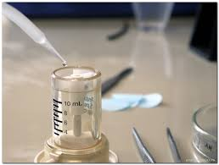
МЕТОДИ ДОСЛІДЖЕННЯ ЯКОСТІ ДОВКІЛЛЯ
БІОТЕСТУВАННЯ
ВСТАНОВЛЕННЯ ПОРОГУ ШКІДЛИВОЇ ДІЇ
МЕТОД ЕКОЛОГІЧНОГО МОНІТОРИНГУ
БІОІНДИКАЦІЯ
БІОПРОГНОЗУВАННЯ

Slide 11
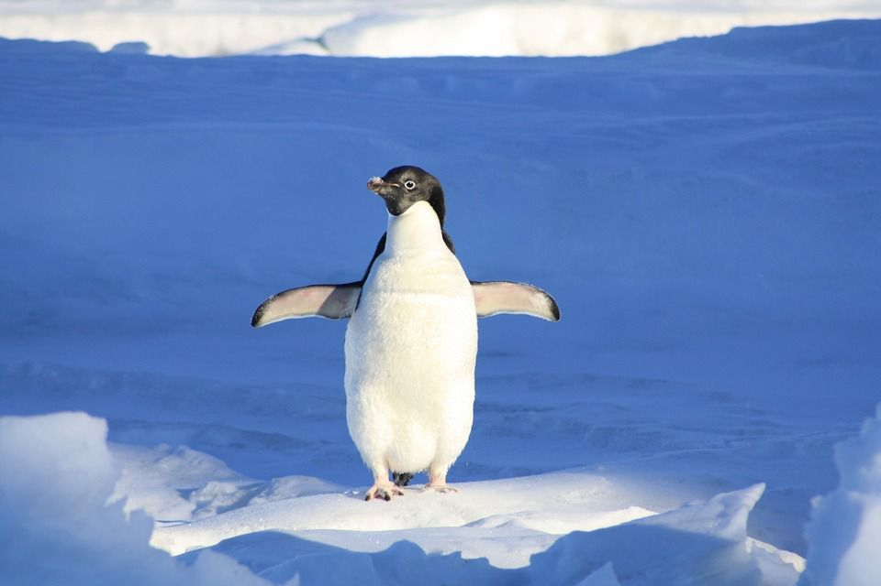
ПОМІРКУЙТЕ
У тканинах тіла пінгвінів з Антарктиди під час дослідження було виявлено пестициди, які застосовувалися для обробки сільськогосподарських культур за кілька тисяч кілометрів від місця проживання цих птахів. Як ці речовини могли потрапити до їхніх організмів?

